Slide 1


1차시
아이가 여우에게 우유를 주었어요
유아.유치 B
재미한국학교협의회 (NAKS)
The National Association for Korean Schools

Slide 2
<1차시> 목표 및 배울 내용
한글이 야호를 보고 <아이, 우유, 오이, 여우> 단어를 배워요.
자음을 복습해요. 이응을 써 보고, 미음으로 만들어진 단어 <아기, 우유, 우산>을 배워요.
<우유송> 함께 노래해요.
<비밀이야> 동화를 보고, 내용을 이해해요.
<아빠 곰 아기 곰> -‘아’ 로 시작하는 동요 노래를 배워요.
재미한국학교협의회 (NAKS)
The National Association for Korean Schools

Slide 3

한 주간 우리 친구들 잘 지냈나요?
이름 불러 볼게요!
김 하 임
박 하 온
노 영 수
이 하 람
재미한국학교협의회 (NAKS)
The National Association for Korean Schools

Slide 4
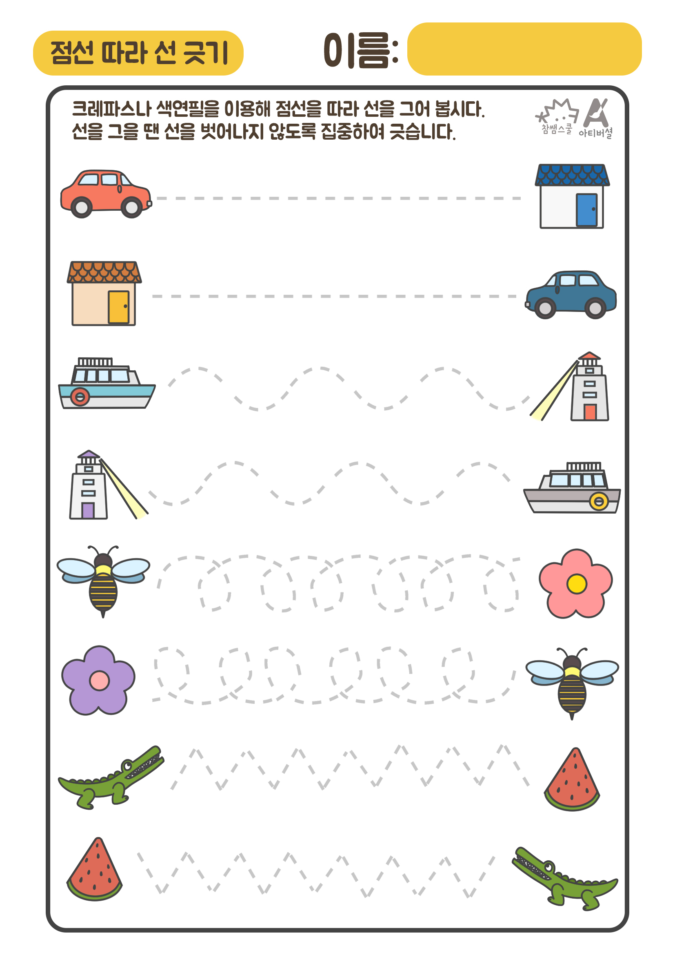

시작 전에
우리 선 긋기 놀이 하면서 손 운동 해 볼까요?
출처: 윤히쌤참진쌤 미술가방
재미한국학교협의회 (NAKS)
The National Association for Korean Schools

Slide 5

보고 듣고 이야기해요 한글이 야호 - 아이
https://www.youtube.com/watch?v=1bPcY6un2qg
재미한국학교협의회 (NAKS)
The National Association for Korean Schools

Slide 6

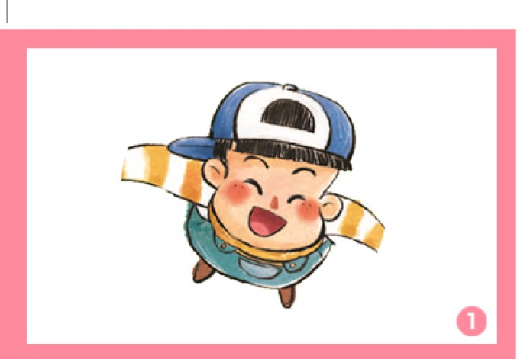
<단어 찾기> 이야기 속 단어를 찾아 봐요.
슬라이드쇼 실행하시면 그림. 한글 순서로 나옵니다.
재미한국학교협의회 (NAKS)
The National Association for Korean Schools

Slide 7

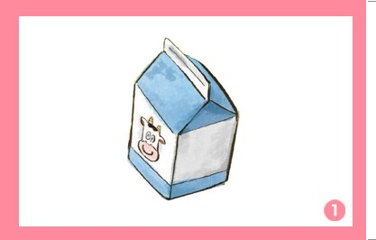
<단어 찾기> 이야기 속 단어를 찾아 봐요.
재미한국학교협의회 (NAKS)
The National Association for Korean Schools

Slide 8

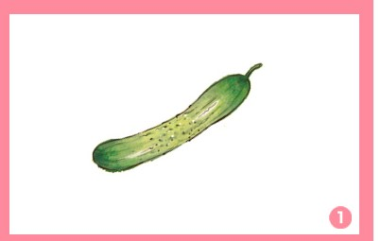
<단어 찾기> 이야기 속 단어를 찾아 봐요.
재미한국학교협의회 (NAKS)
The National Association for Korean Schools

Slide 9

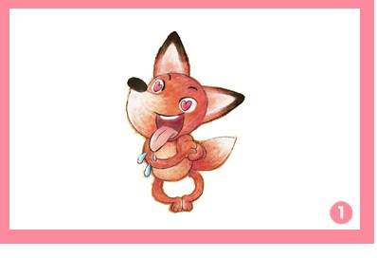
<단어 찾기> 이야기 속 단어를 찾아 봐요.
재미한국학교협의회 (NAKS)
The National Association for Korean Schools

Slide 10

소리 내서 읽어 보세요.
아 이
우 유
오 이
여 우
재미한국학교협의회 (NAKS)
The National Association for Korean Schools

Slide 11

오늘 배운 단어에서
어떤 자음을 찾을 수 있나요?
네.
모두 ㅇ자음이 나와요.
다 함께 ‘이응’ 하고 말하면서 순서에 따라 써 볼까요?
(클릭-동영상 재생)
ㅇ으로 만들 수 있는 단어들을 함께 따라 읽어 봐요.
재미한국학교협의회 (NAKS)
The National Association for Korean Schools

Slide 12
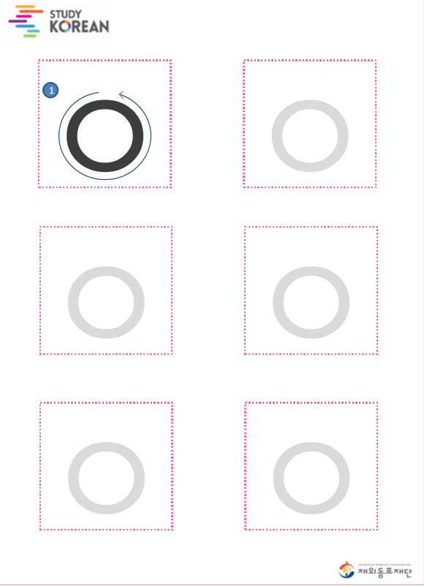
하나, 둘 순서에 따라
ㅇ을 알록달록
색연필로 따라 써 봐요!
재미한국학교협의회 (NAKS)
The National Association for Korean Schools

Slide 13
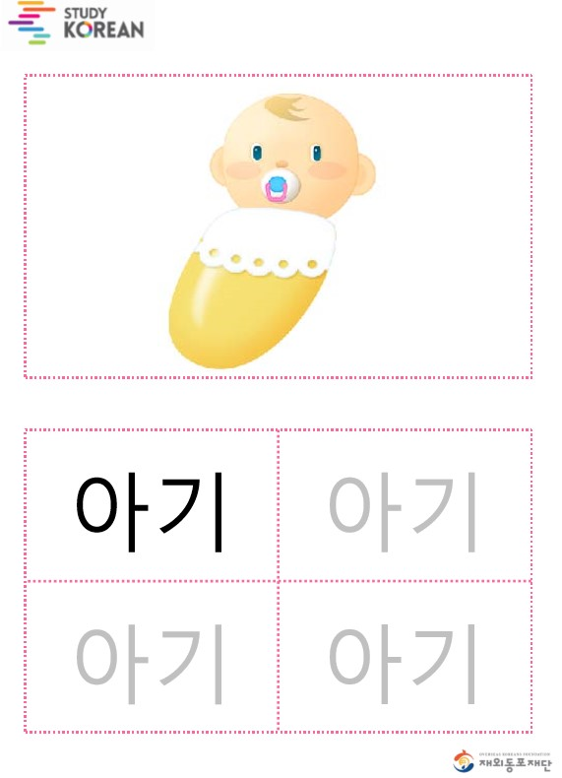
ㅇ과 ㅏ가 만나서
아 기
함께 따라 써 봐요!
재미한국학교협의회 (NAKS)
The National Association for Korean Schools

Slide 14

ㅇ과 ㅜ가 만나서
우 유
함께 따라 써 봐요!
재미한국학교협의회 (NAKS)
The National Association for Korean Schools

Slide 15
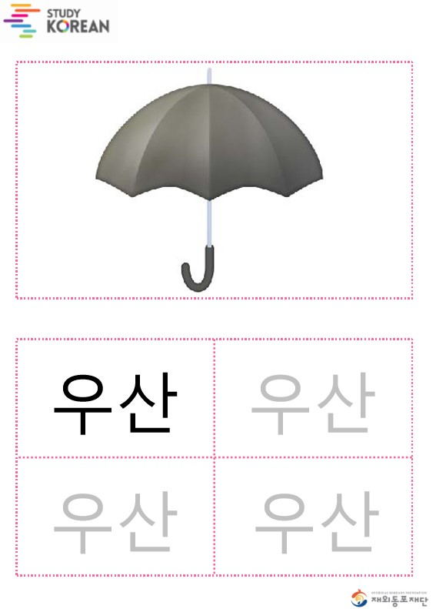
하나, 둘 순서에 따라
ㅇ을 알록달록
색연필로 따라 써 봐요!
재미한국학교협의회 (NAKS)
The National Association for Korean Schools

Slide 16


<우유송> 함께 춤추면서 노래해요!
https://www.youtube.com/watch?v=4ais0Ez4pcc
재미한국학교협의회 (NAKS)
The National Association for Korean Schools

Slide 17





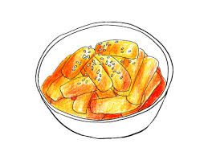
아이, 목말라 식탁 위의 음식 중
마실 수 있는 것을 찾아 보세요.
재미한국학교협의회 (NAKS)
The National Association for Korean Schools

Slide 18
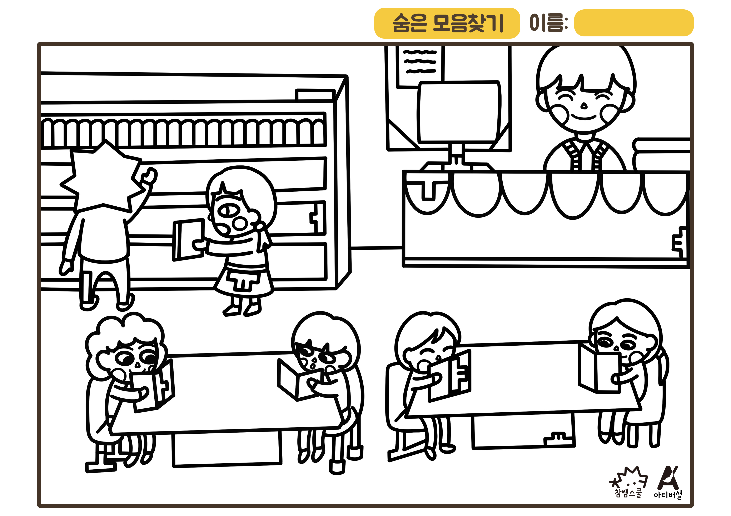
숨어 있는 모음을 찾아 동그라미 하세요.
출처: 윤히쌤참진쌤 미술가방
재미한국학교협의회 (NAKS)
The National Association for Korean Schools

Slide 19
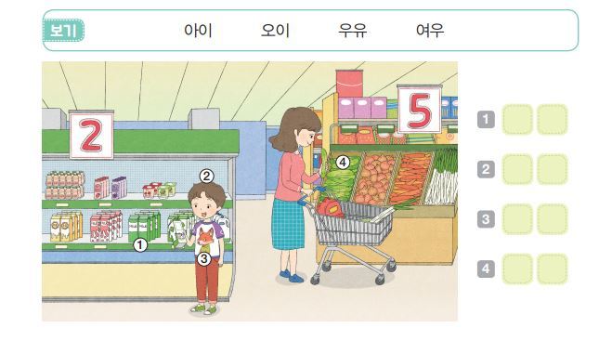
마트에서 무엇을 볼 수 있나요?
우 유
아 이
여 우
오 이
재미한국학교협의회 (NAKS)
The National Association for Korean Schools

Slide 20
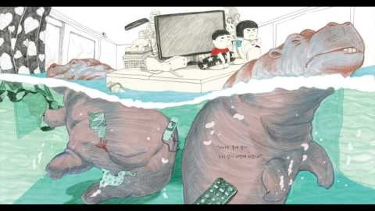
작가가 읽어주는 동화책 <비밀이야>
https://www.youtube.com/watch?v=mEt768wF62s
재미한국학교협의회 (NAKS)
The National Association for Korean Schools

Slide 21
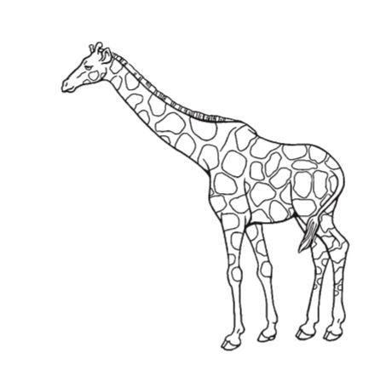
< 비밀이야> 책의 내용을 잘 봤나요?
이 동물은 무엇일까요?
이것은 키가 얼마나 큰데. 우리집은 좁아서 안 돼.
기 린
재미한국학교협의회 (NAKS)
The National Association for Korean Schools

Slide 22
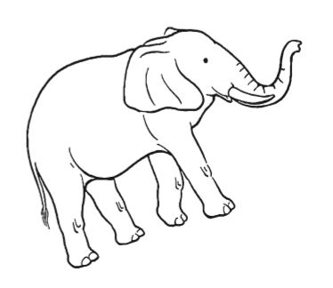
< 비밀이야> 책의 내용을 잘 보았나요?
이 동물은 무엇일까요?
누나! 이것도 키우자. 이거랑 같이 목욕하면 재밌을 거야.
코끼리
재미한국학교협의회 (NAKS)
The National Association for Korean Schools

Slide 23
소리 내서 읽어 보세요.
기 린
코 끼 리
재미한국학교협의회 (NAKS)
The National Association for Korean Schools

Slide 24


밖에서는 마스크
집에 돌아와서는
손을 깨끗이
씻어요!
1부터 10까지
연결해서
마스크를 완성해요.
색칠도 해 봐요.
출처: 윤히쌤참진쌤 미술가방
재미한국학교협의회 (NAKS)
The National Association for Korean Schools

Slide 25

신나게 노래해요 – 아빠 곰 아기 곰
재미한국학교협의회 (NAKS)
The National Association for Korean Schools

Slide 26
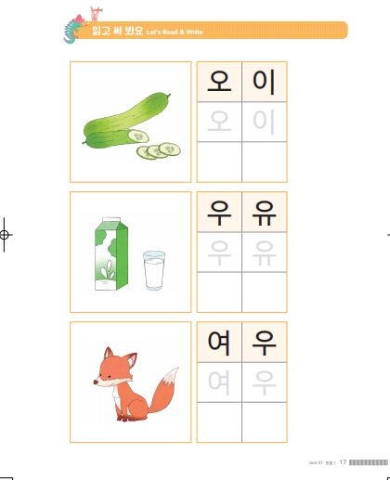
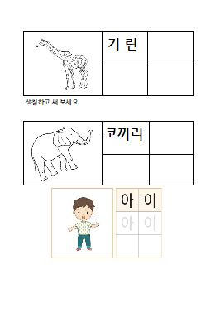
숙 제
1. 단어를 읽으면서
빈칸을 채워 보세요
재미한국학교협의회 (NAKS)
The National Association for Korean Schools

Slide 27
숙 제
2. Quizlet
https://quizlet.com/_8cfy3k?x=1jqt&i=2tig
참고> 첨부한 프린트 자ㅊㄹㅎ료를 미리 부모님들께보내주세요.온라인 수업에 아이들이
<참고>
선생님들께서는 첨부 자료들을 미리 부모님께 보내셔서 아이들의 온라인 수업에 준비될 수 있도록 해 주세요.
동영상은 상황에 따라 시간을 조절해서 끊어 주셔도 됩니다. <한글이 야호>는 스터디 코리안에서도 보실 수 있습니다.
숙제 프린트 자료도 첨부되어 있습니다.
재미한국학교협의회 (NAKS)
The National Association for Korean Schools

Slide 28
References
1. 재외동포를 위한 한국어 1-1 (영어권)
2. https://blog.naver.com/kkakung81/220615236093
3. 아이스크림 쌤 블로그 (윤히쌤참진쌤 미술가방)
4. EBS온라인개학 특강 EBS만점왕 무료교안 다운로드
5. 한글이 야호
(https://www.youtube.com/watch?v=1bPcY6un2qg&t=372)
6. 동화책 <비밀이야>
https://www.youtube.com/watch?v=mEt768wF62s
재미한국학교협의회 (NAKS)
The National Association for Korean Schools

Slide 29
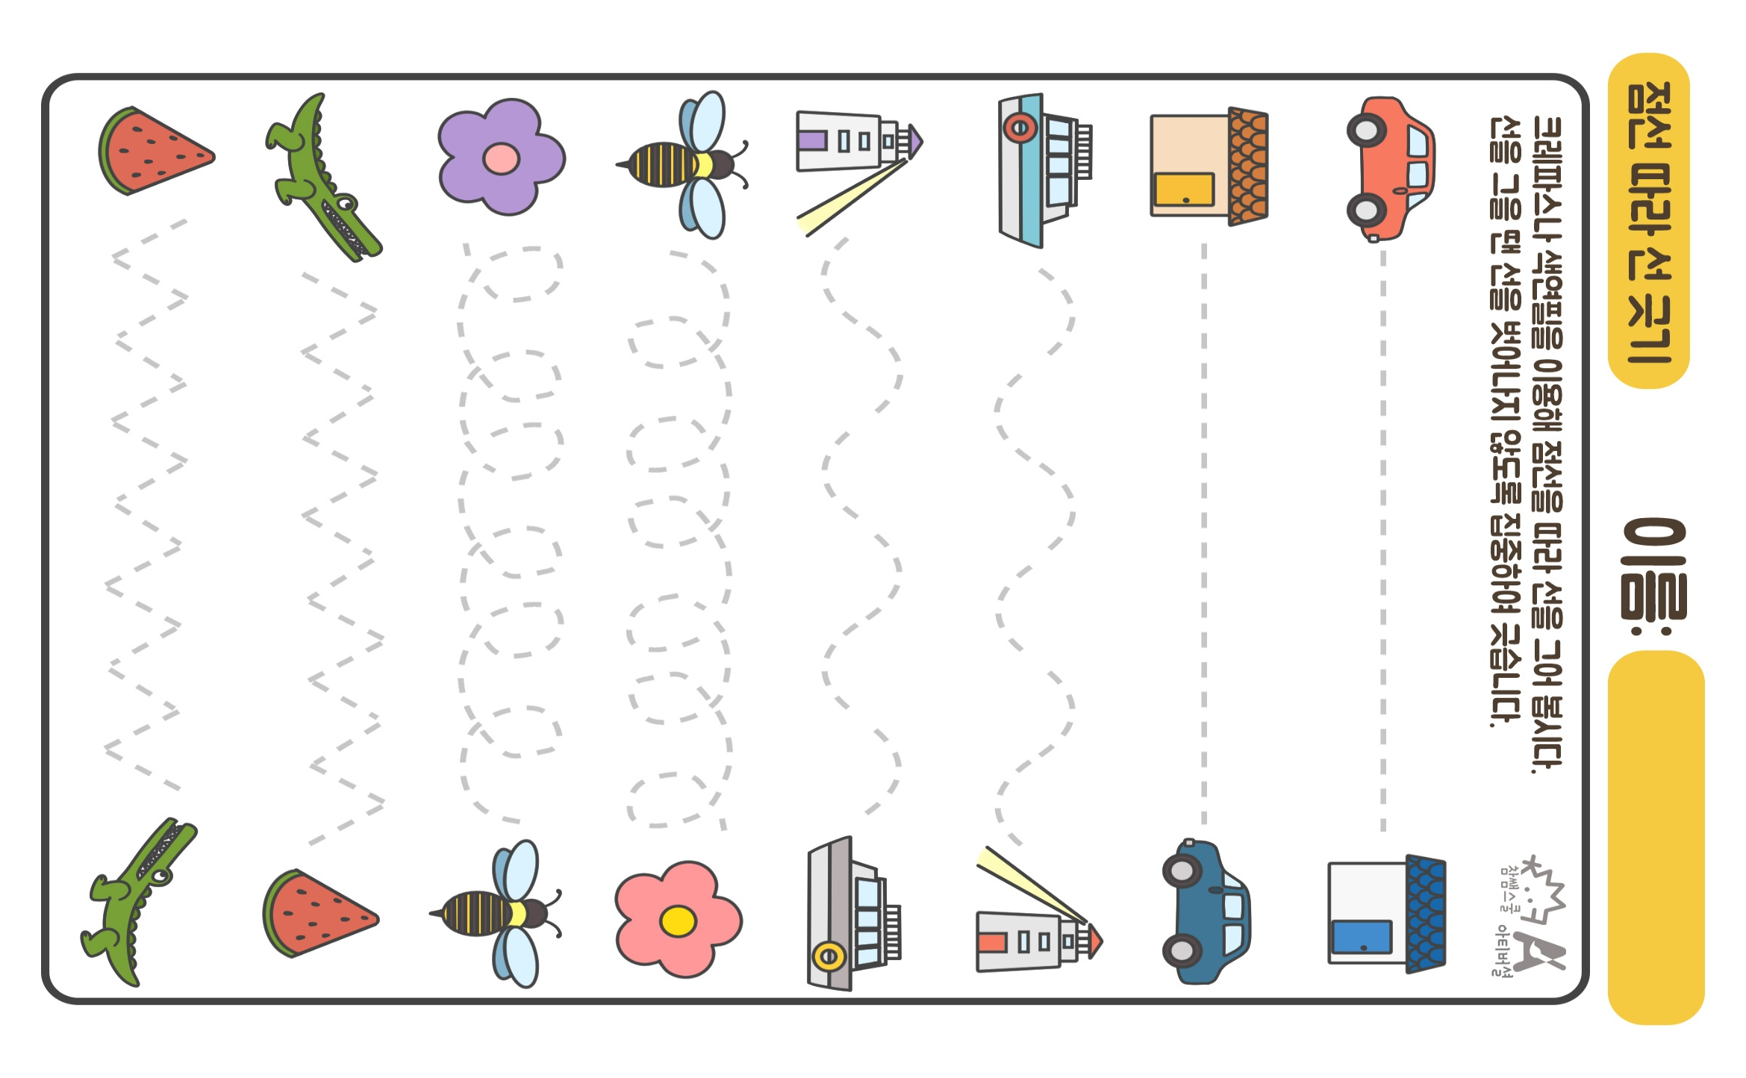

Slide 31
